Slide 1

Arduino: pacman
Макаров денис
232 группа

Slide 2
1
Постановка задачи
Реализовать игру “pacman" на Arduino Uno
для сенсорного дисплея

Slide 3
2
Требования к выполнению задачи
Разработать законченную игру, полностью повторяющую геймплей оригинала
Необходимо максимально разделить обработку входных данных, вывод на дисплей и логику работы
Код выложен в github.com
Игра должна содержать настройку имени, меню и рекорды
Игра реализована для сенсорного дисплея

Slide 4

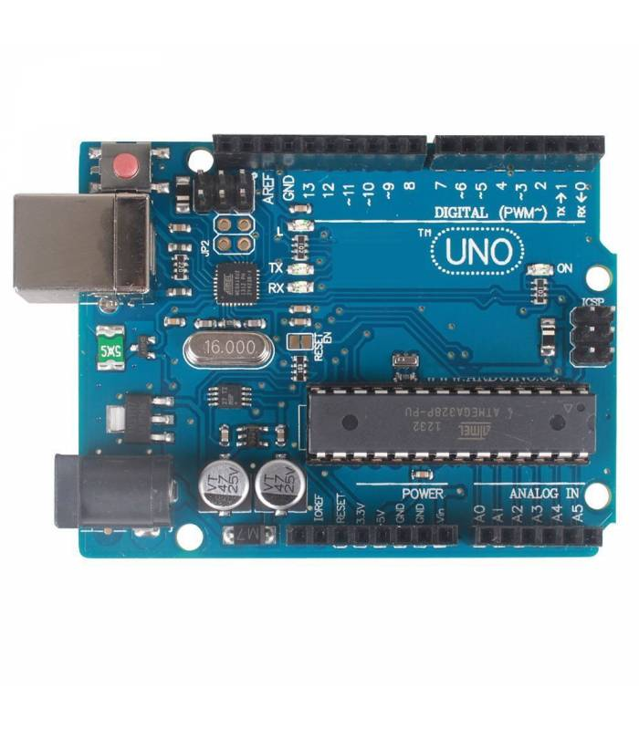

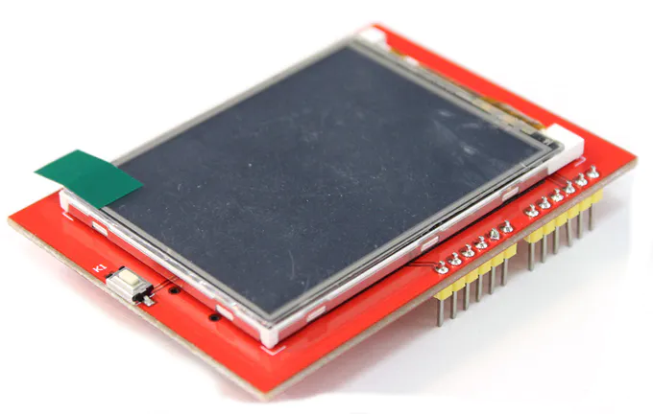


3
Описание использованных устройств
Arduino Uno 2 Кб ОЗУ, 1 Кб EEPROM, 32 Кб флеш-память
Дисплей сенсорный 2,4 TFT LCD 240x320

Slide 5
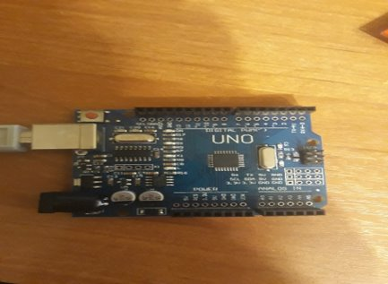
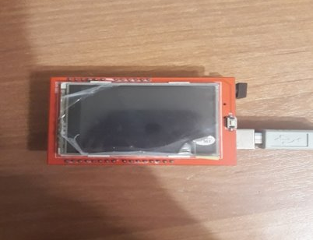
4
Общая схема подключения устройств

Slide 6
5
Использованные библиотеки
Adafruit_GFX (стандартные графические примитивы)
MCUFRIEND_kbv (расширение Adafruit_GFX)
TouchScreen (работа с сенсорным дисплеем)

Slide 7
6
Программная архитектура
GameManager - управляет всей программой, InputManager - отвечает за ввод данных,
OutputManager - за отображение на экране,
Game - за логику игры EnemyManager - вспомогательный класс, управляющий врагами

Slide 8
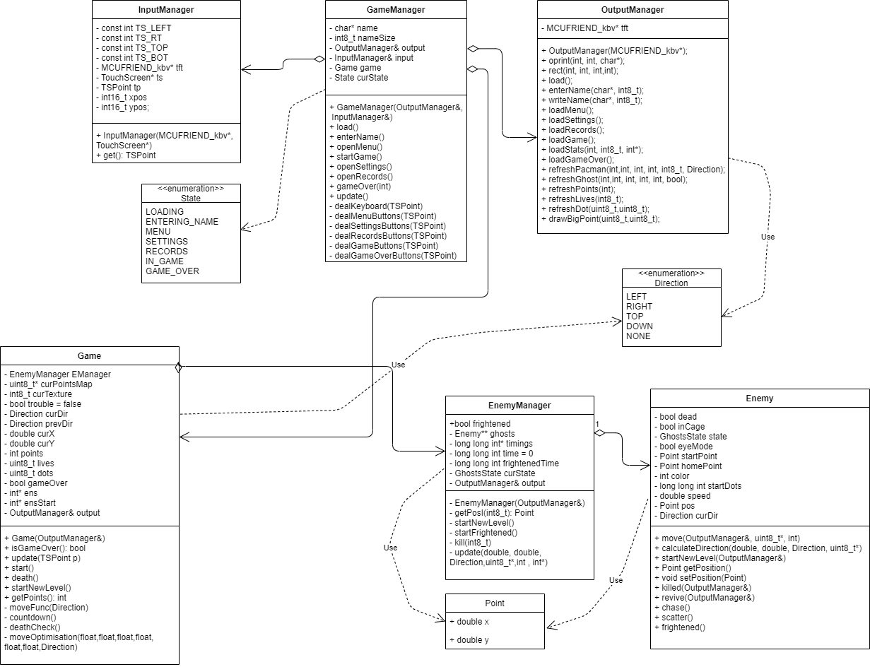
7

Slide 9
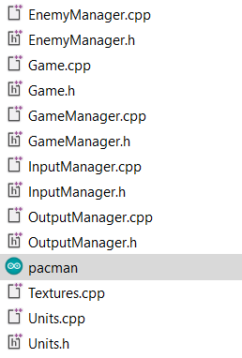
8
Файловая архитектура проекта

Slide 10
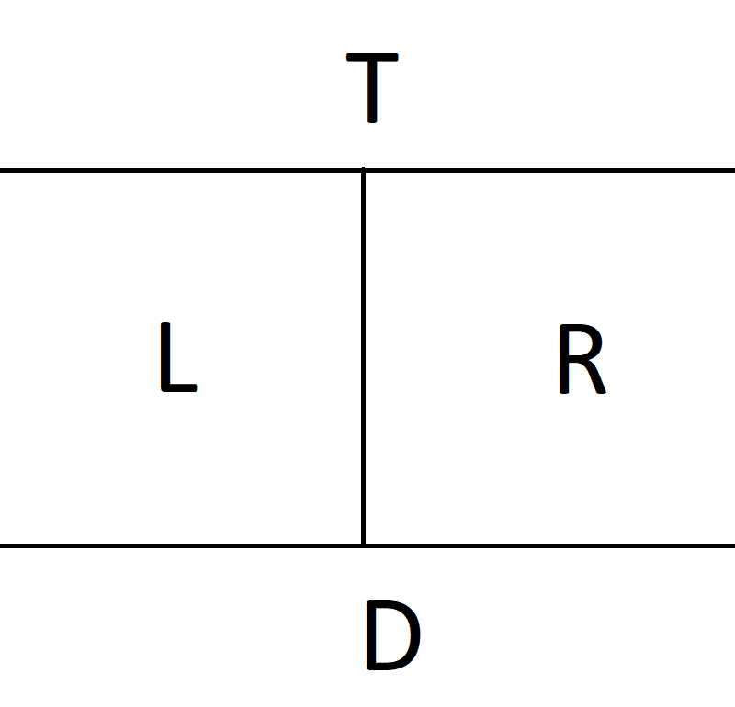
Инструкция по эксплуатации
9
Для запуска игры после ввода имени игрока необходимо нажать кнопку "играть" Логика игры интуитивно понятна, количество уровней не ограничено

Slide 11
10
Спасибо за внимание!
Подробнее с проектом можно ознакомиться по ссылке: https://github.com/Pocoder/arduino_pacman

